Slide 1

VITOX
PROFESIONÁLNÍ ZASKLENÍ BALKONŮ
www.vitox.cz

Slide 2
Váš balkon, vaše nová oáza
Proměňte nevyužitý prostor v nejoblíbenější část vašeho bytu s českou rodinnou firmou Vitox.

Slide 3

HLAVNÍ PŘÍNOSY
Více prostoru
Dokonalý klid
Získejte dodatečných několik metrů čtverečních pro vaši ranní kávu, domácí kancelář nebo relaxační zónu, a to bez ohledu na počasí venku.
Výrazně snižte hluk z ulice a vytvořte bariéru proti prachu, pylu a dešti. Váš interiér zůstane čistší a mnohem tišší.
WWW.VITOX.CZ

Slide 4

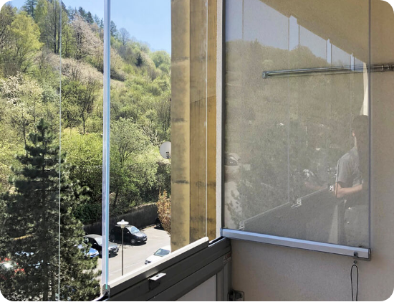
BEZRÁMOVÝ SYSTÉM
Panoramatický výhled
Elegantní řešení bez svislých profilů, které nenarušuje vzhled budovy. Skla lze libovolně posouvat a plně otevřít.
Nerušený vizuální kontakt s okolím
Bezpečné kalené sklo 6 mm
Snadné mytí obou stran skla
WWW.VITOX.CZ

Slide 5
RÁMOVÝ SYSTÉM
Maximální těsnost
Klasické posuvné řešení s hliníkovými rámy. Nabízí nejlepší izolační vlastnosti a stabilitu i ve velmi vysokých patrech a větrných oblastech.
Vynikající ochrana proti větru
Plynulý a lehký posuv křídel
Široká škála barev dle vzorníku

Slide 6


PROČ DŮVĚŘOVAT VITOXU?
Kvalita od 1998
Vlastní týmy
Záruka a servis
Jsme stabilní česká firma s tisíci realizacemi a dlouholetými zkušenostmi v oboru.
Montáže provádějí naši kmenoví zaměstnanci, nikoliv externí subdodavatelé.
Poskytujeme prodlouženou záruku a garantujeme dostupnost náhradních dílů.
WWW.VITOX.CZ

Slide 7
ÚSPORA ENERGIÍ
Zateplení bez kompromisů
20%
Zasklením balkonu vytvoříte další izolační vrstvu, která udržuje teplo ve vašem bytě během zimy a v létě brání přehřívání interiéru.
Úspora nákladů na vytápění
Je to investice, která se vám každý rok vrací v nižších účtech za energie.
WWW.VITOX.CZ

Slide 8
SROVNÁNÍ SYSTÉMŮ
Parametr | Bezrámový (Vitox) | Rámový (Expodul)
Vizuální dojem | Maximální elegance | Robustní konstrukce
Izolační schopnost | Střední (ventilace) | Vysoká (těsnění)
Otevírání | Otočné / Skládací | Posuvné
Maximální výška | do 2,0 m | do 2,4 m
WWW.VITOX.CZ

Slide 9
CESTA K NOVÉ LODŽII
1. Kalkulace
3. Výroba
Zašlete nám rozměry a my vám obratem připravíme nabídku.
Systém vyrobíme na míru v naší dílně v Pardubicích.
2. Zaměření
4. Montáž
Technik přijede k vám, poradí a přesně zaměří prostor.
Rychlá instalace za pár hodin a můžete začít relaxovat.
WWW.VITOX.CZ

Slide 10

Změňte své bydlení
Dopřejte si komfort, který si zasloužíte. Vitox je váš partner pro moderní a úsporné bydlení.

Slide 11

SPOKOJENÍ KLIENTI
"S firmou Vitox jsme byli nadmíru spokojeni. Profesionální přístup od zaměření až po úklid po montáži. Balkon je teď naše nejoblíbenější místo v celém bytě."
— Jan K., Pardubice
WWW.VITOX.CZ

Slide 12

Máte dotazy?
Kontaktujte nás pro nezávaznou nabídku zdarma.
www.vitox.cz
+420 602 624 462
dokouta@seznam.cz
SLEDUJTE NÁS NA INSTAGRAMU @VITOX_ZASKLENI

Slide 13



IMAGE SOURCES
https://therm.cz/wp-content/uploads/2023/02/Bezramovy-system-Otocny-WINLOG-3.jpg
Source: therm.cz
https://www.fasadysimek.cz/wp-content/uploads/2023/04/Brtyksova-zaskleni-web-072023_01.jpg
Source: www.fasadysimek.cz
https://cdnm.westwing.com/image/upload/v1/contenthub/app/uploads/cz/2021/04/09134710/panela%CC%81kovy%CC%81-balkon-inspirace-11.jpg
Source: www.westwing.cz

